Slide 1

Orquestração de Containers Redes no Kubernetes

Slide 2

Tópicos abordados
Modelo de redes no Kubernetes
CNI
Weave Net
Implementação do kube-proxy
CoreDNS
Ingress

Slide 3
Redes no cluster Kubernetes
Redes são um conceito central no k8s, porém tratadas de forma complexa
Diversos pods e serviços podem ser atendidos pelo mesmo host, e não devem compartilhar portas
Coordenar a entrega de IPs e portas é extremamente complexo em ambientes de larga escala
Ao invés de resolver isso, o k8s usa uma abordagem diferente

Slide 4
O modelo de redes do Kubernetes
Redes no k8s visam oferecer a menor resistência possível para portar aplicações executadas em VMs. Para esse fim:
Cada pod possui um endereço IP específico
Pods devem poder se comunicar com quaisquer outros pods sem NAT
Agentes em um node (p.ex. daemons de sistema, ou o kubelet) devem poder se comunicar com todos os pods daquele node

Slide 5
Container Network Interface
Em lugar de solucionar o problema de redes, o k8s o terceriza. Devem-se usar plugins CNI para esse fim.

Slide 6
CNI
Projeto da CNCF contendo especificações e bibliotecas para escrita de plugins de rede para o k8s e similares
Por ser uma especificação simples, permite uma grande gama de soluções
A ideia básica é propiciar uma interface tão dinâmica quanto a velocidade de mudanças da tecnologia

Slide 7
CNI plugins
Cisco ACI
Big Cloud
Contiv
Antrea
Calico
Contrail
Apstra AOS
Cilium
DANM
AWS VPC
cni-ipvlan-vpc
Flannel
Azure CNI
Coil
GCE CNI

Slide 8
CNI plugins
Jaguar
L2 network
OpenVSwitch
k-vswitch
Multus
OVN
Knitter
OVN4NFV
Romana
Kube-OVN
VMWare NSX-T
Weave Net
Kube-router
Nuage VCS

Slide 9
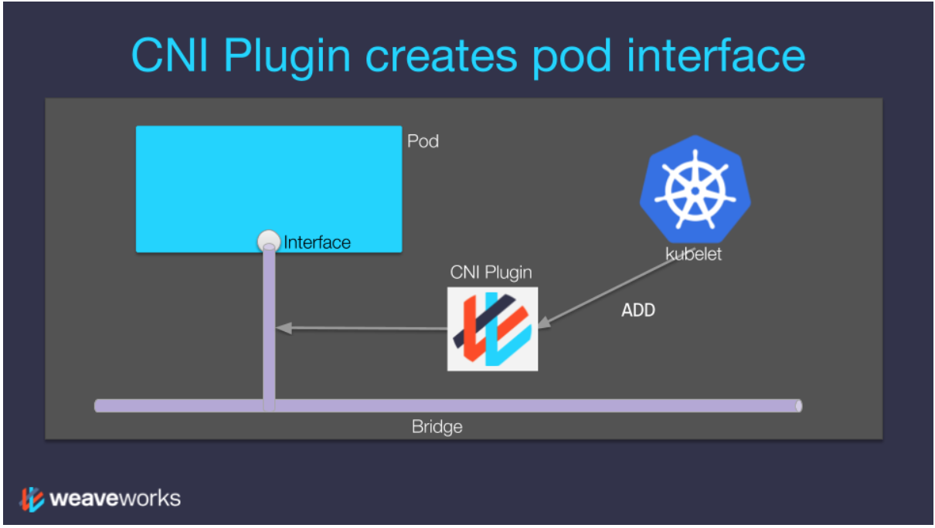
CNI plugins

Slide 10
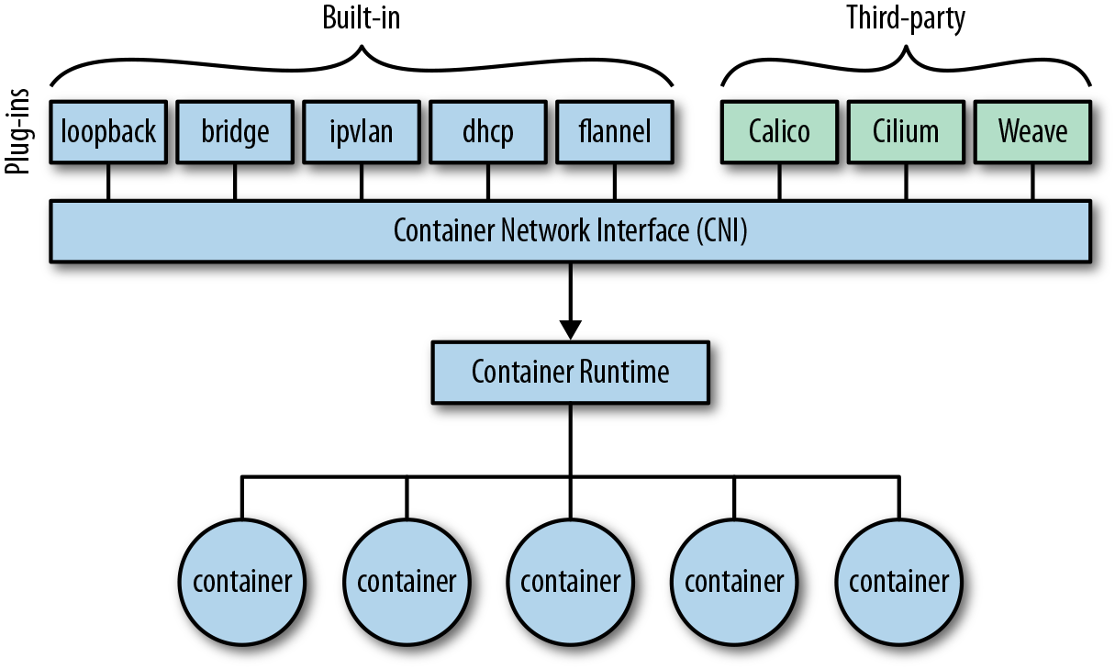
CNI plugins

Slide 11
Weave Net
Cria uma rede virtual que conecta containers através de múltiplos hosts
Por baixo dos panos, utiliza uma rede L2 utilizando features nativas do kernel Linux
Oferece suporte a
network policies e auto-descoberta de hosts
Fácil configuração, instalado via um único comando kubectl apply

Slide 12
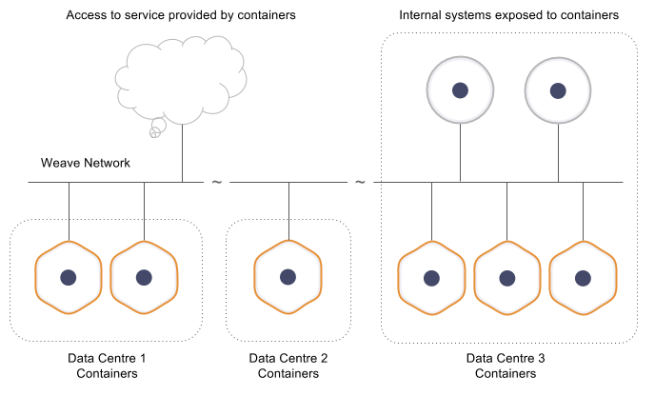
Weave Net

Slide 13
Instalação do Weave Net
https://www.weave.works/docs/net/latest/install/using-weave/

Slide 14
Visualizando informações sobre o Weave Net
Implementado via DaemonSet – multi-container pods
Interfaces de rede e portas utilizadas para comunicação
Faixa de endereços alocada pelo Weave Net para pods
Visualizando logs do Weave Net

Slide 15
Implementando serviços: kube-proxy
O kube-proxy é um proxy de rede que opera em cada um dos nós do cluster
Implementa parte do conceito de services no Kubernetes
Suporta múltiplos modos de proxying

Slide 16
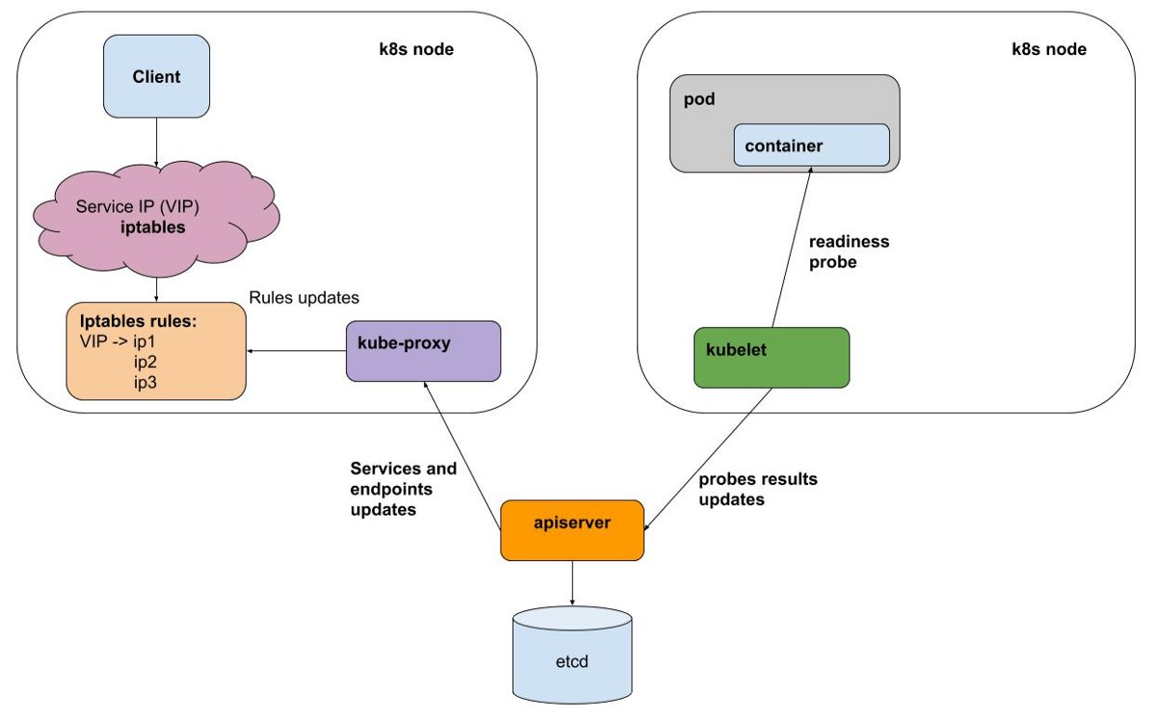
Funcionamento esquemático do kube-proxy

Slide 17
Exemplo prático
Como o kube-proxy implementa acesso a serviços publicados no cluster?

Slide 18
CoreDNS
Servidor DNS extensível utilizado como resolver para o cluster Kubernetes
Praticamente todas as funcionalidades são externalizadas para plugins
A descoberta de serviços no k8s é implementada via plugin kubernetes

Slide 19
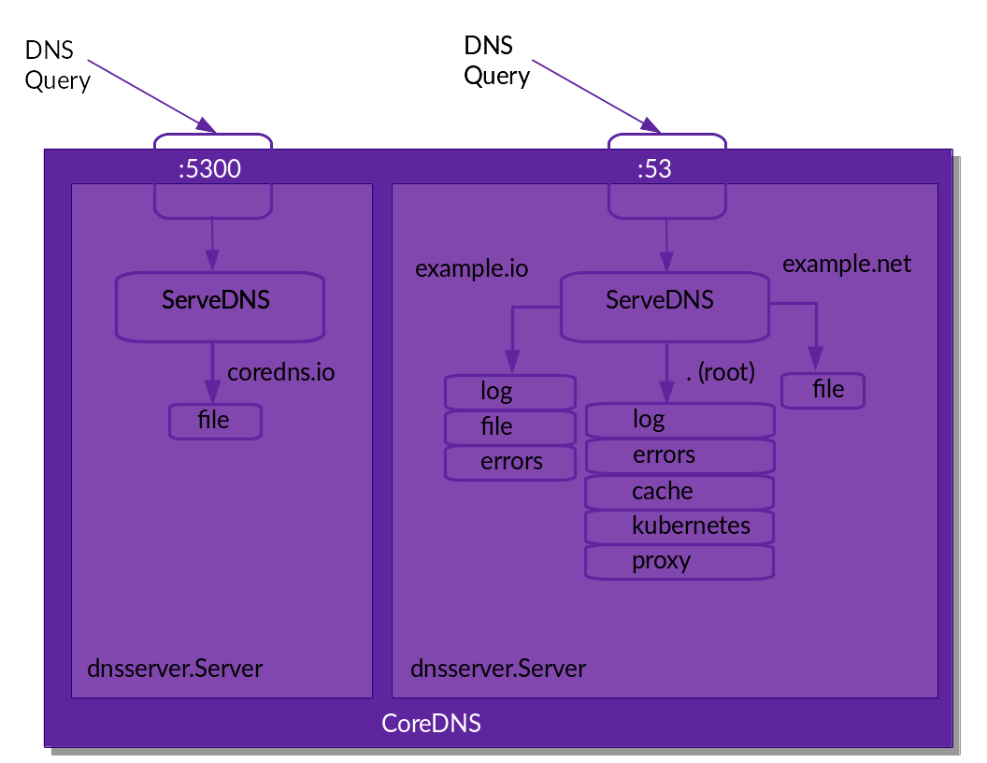
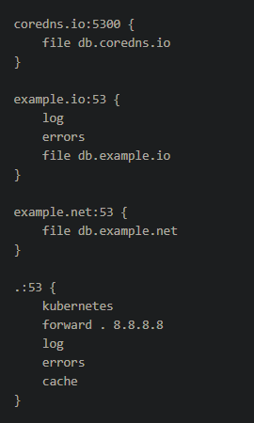
CoreDNS

Slide 20
Visualizando informações sobre o CoreDNS
Implementado via Deployment
Determinando serviço utilizado e como o kubelet informa pods sobre a existência do CoreDNS
Visualizando o arquivo de configuração do serviço

Slide 21
Ingress
Objeto de API que gerencia acesso externo para acesso a serviços dentro do cluster
Pode prover funcionalidades como load balancing, SSL termination e name-based virtualhosting
Expõe rotas HTTP e HTTPS de fora do cluster para serviços
Roteamento é controlado por regras definidas dentro do recurso Ingress

Slide 22
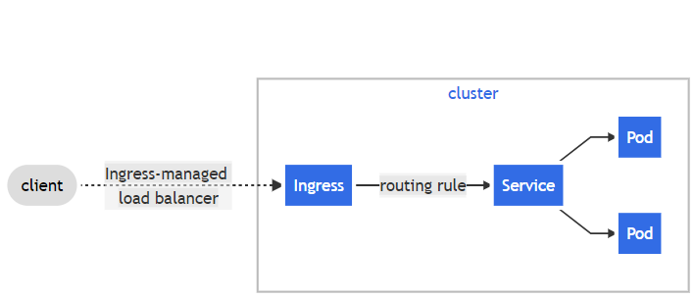
Ingress

Slide 23
Ingress Controller
Para que o Ingress funcione, é primeiro necessário ter um ingress controller operacional no cluster

Slide 24
Ingress Controller
Azure AKS
Contour
Istio
Ambassador
EnRoute
Kong
Apace APISIX
F5 BIG-IP
NGINX
Avi Operator
Gloo
Skipper
Citrix
HAProxy
Traefik

Slide 25
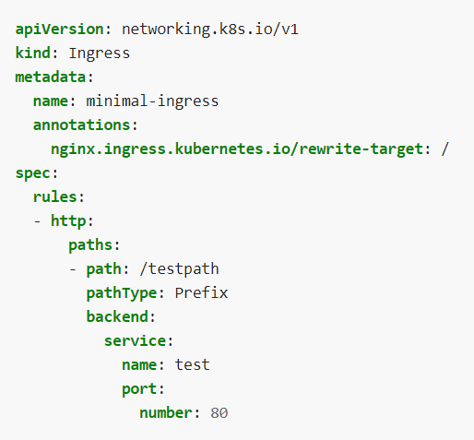
Criando o Ingress via arquivo YAML

Slide 26
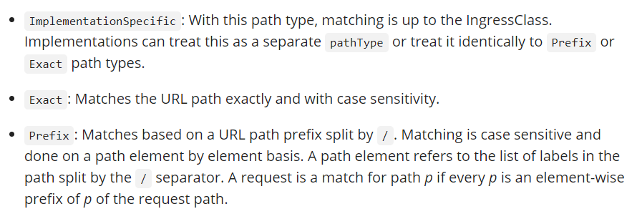
Ingress PathTypes

Slide 27
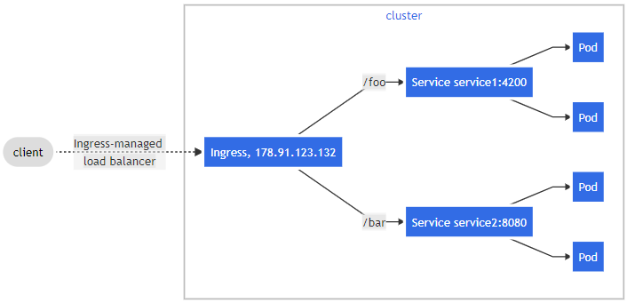
Topologias para Ingress: simple fanout

Slide 28
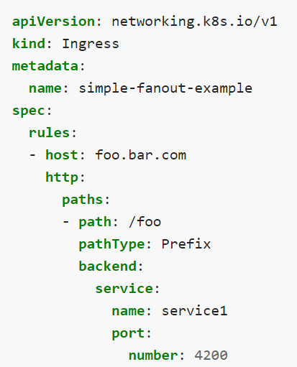
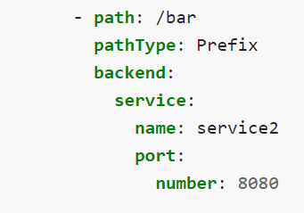
Topologias para Ingress: simple fanout

Slide 29
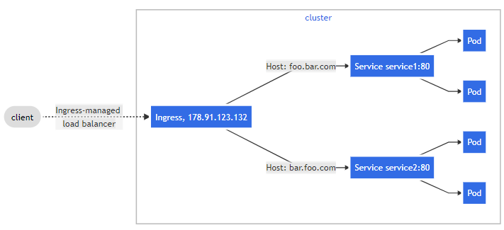
Topologias para Ingress: name-based virtualhosting

Slide 30
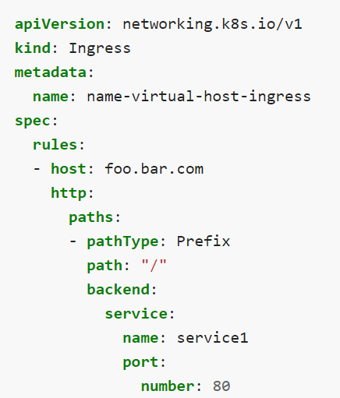
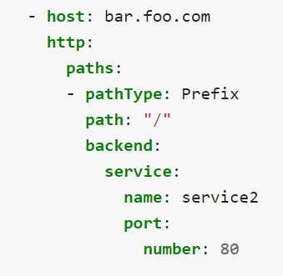
Topologias para Ingress: name-based virtualhosting

Slide 31
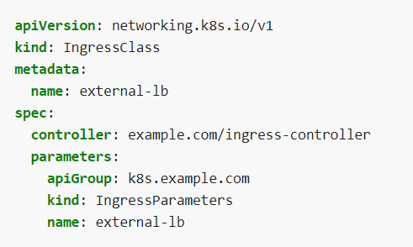
Ingress Classes

Slide 32
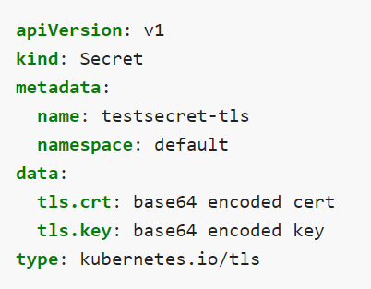
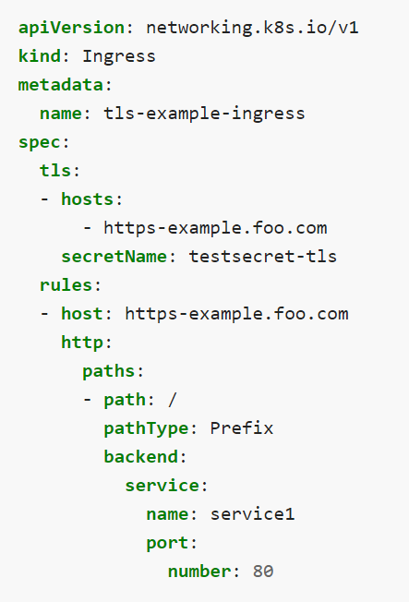
Utilizando HTTPS no Ingress
Especial atenção à correta configuração do CN do certificado!

Slide 33

Redes no Kubernetes

